Slide 1
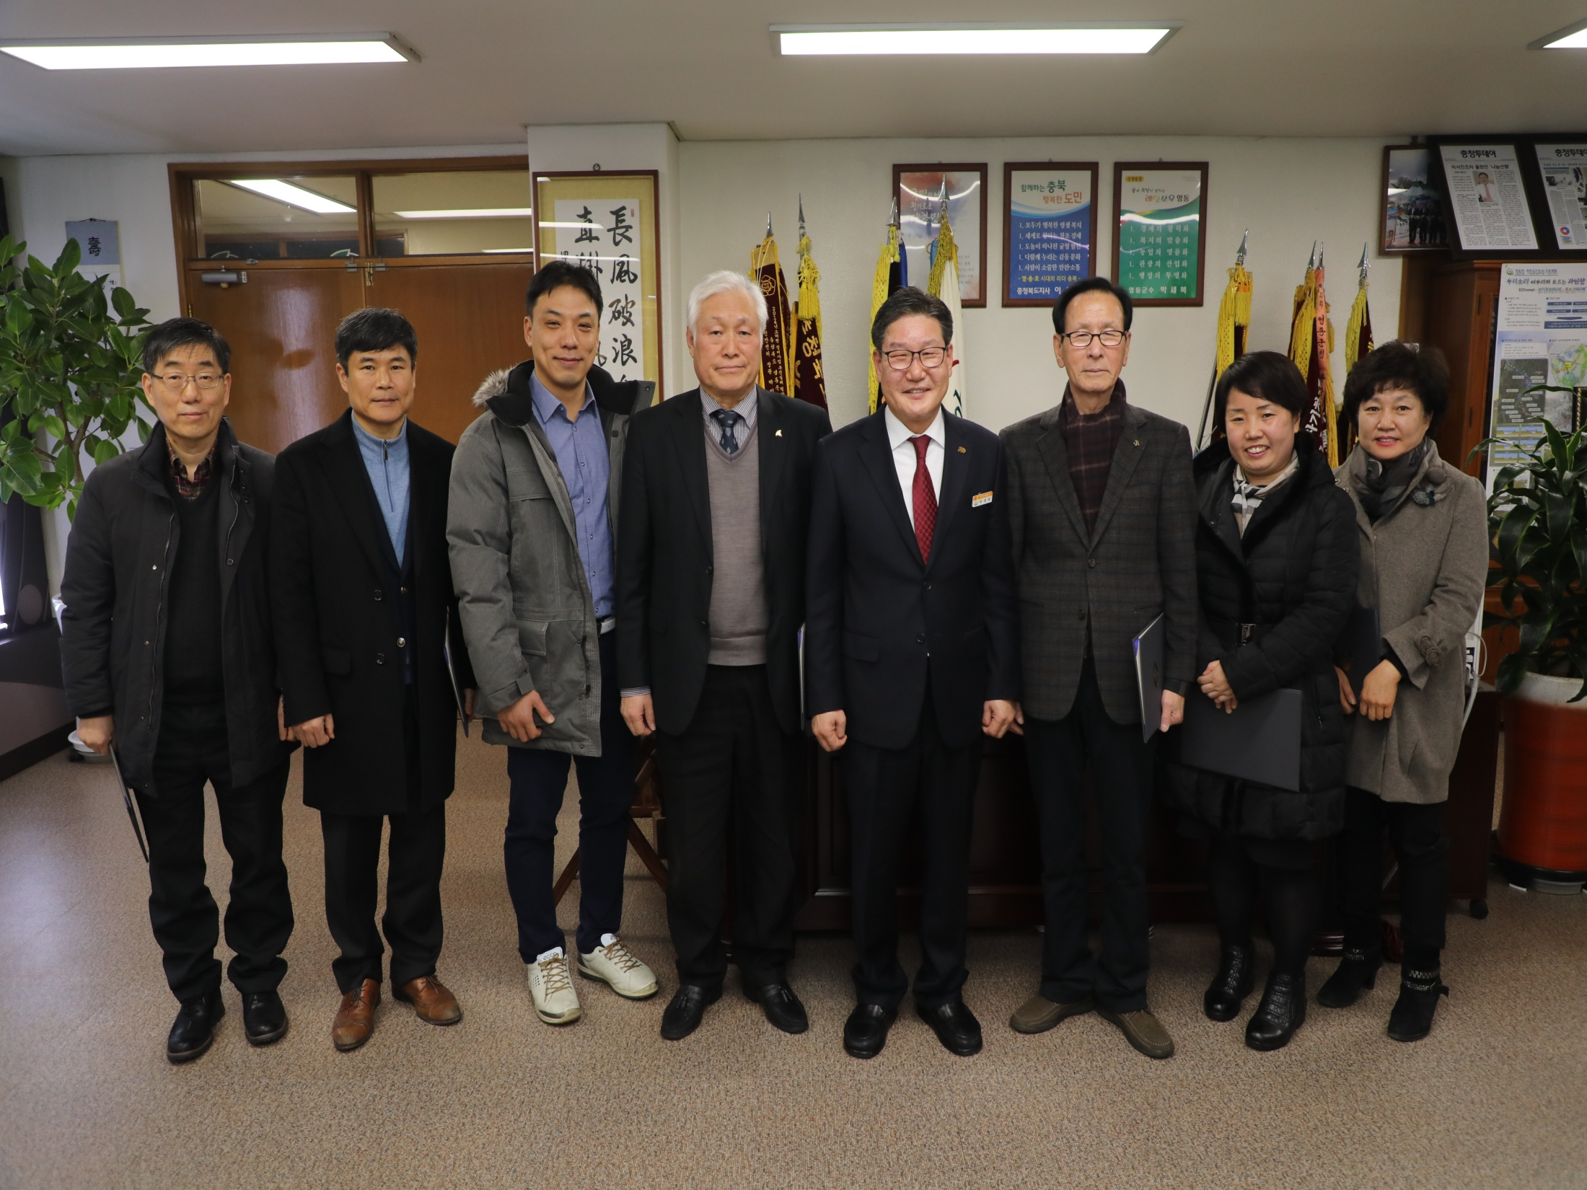
보건소

Slide 2
10-1. 찾아가는 금연 크리닉 운영
2월중 / 5개소(추풍령, 6606부대(양강), 학산, 양산
황간면) / 280명
내 용 : co측정,금연상담 서비스 제공 및 보조제 지급
10-2. 출장건강검진
2. 2.(금)~2. 22.(월) / 08:00~11:00 /용산면복지회관 외 9개소
검진기관 : 성모영상의학과의원 외 1개소
내 용 : 국가암검진 , 생애전환기 검진
10-3. 노인치아지키기 프로그램 운영
2. 6.(화) / 13:30 /초강리 경로당 /20명
내 용 : 구강보건교육 및 구강건조증 예방법 배우기 등
10-4. 구조 및 응급처치교육
2월중 / 산이리 여자경로당 외 25개소 / 450여명
/ 소방서 응급구조사 연계
내 용 : 구조 및 응급처치를 위한 심폐소생술 교육

Slide 3
10-5. 독거노인 생활관리사 생명지킴이 역량강화 교육
2.12.(월) / 17:00 -17:50 / 수가성종합노인복지센터
대 상 : 독거노인 생활관리사 40명
내 용 : 노인 우울예방 및 노인자살 심각성 알기 등
10-6. 설명절 연휴 비상진료대책 상황실 운영
2.15.(목)~2.18.(일)
대 상 : 응급의료기관, 보건기관, 일반의원 및 약국
내 용 : 응급의료기관 24시간 비상진료체계 유지
/관내 보건기관 비상진료일 지정 운영
/관내 의료기관 및 휴일지킴이 약국 운영 등
10-7. 경로당 전담 주치의 찾아가는 의료 서비스
2.21. (수) , 2.28.(수) / 14:00-16:00 / 설계리,산익리 경로당
내 용 : 일반·한의과진료 및 투약, 보건교육, 홍보 등

Slide 4
10-8. 『함께해요, 하하호호 경로당 』운영
2월중 / 9988행복 나누미 경로당 37개소
/ 건강행복 출동팀
내 용 : 기초검사 측정 및 건강행태 설문조사
/ 통합건강 증진 프로그램 운영 등
10-9. 2018년 주민이동 X-선 검진
2월중/ 5개읍·면 경로당(영동읍, 용산, 양강, 학산, 심천)
인 원 : 15개리/ 400명 / 검진차량 이용
10-10. 2018년 보건사업계획 설명회 개최
2.27.(화) / 16:00 / 보건소 대회의실
대 상 : 보건(지)소 ·진료소 사업 담당자
내 용 : 2018년 보건사업 추진방향 및 사업내용 설명

